Slide 1

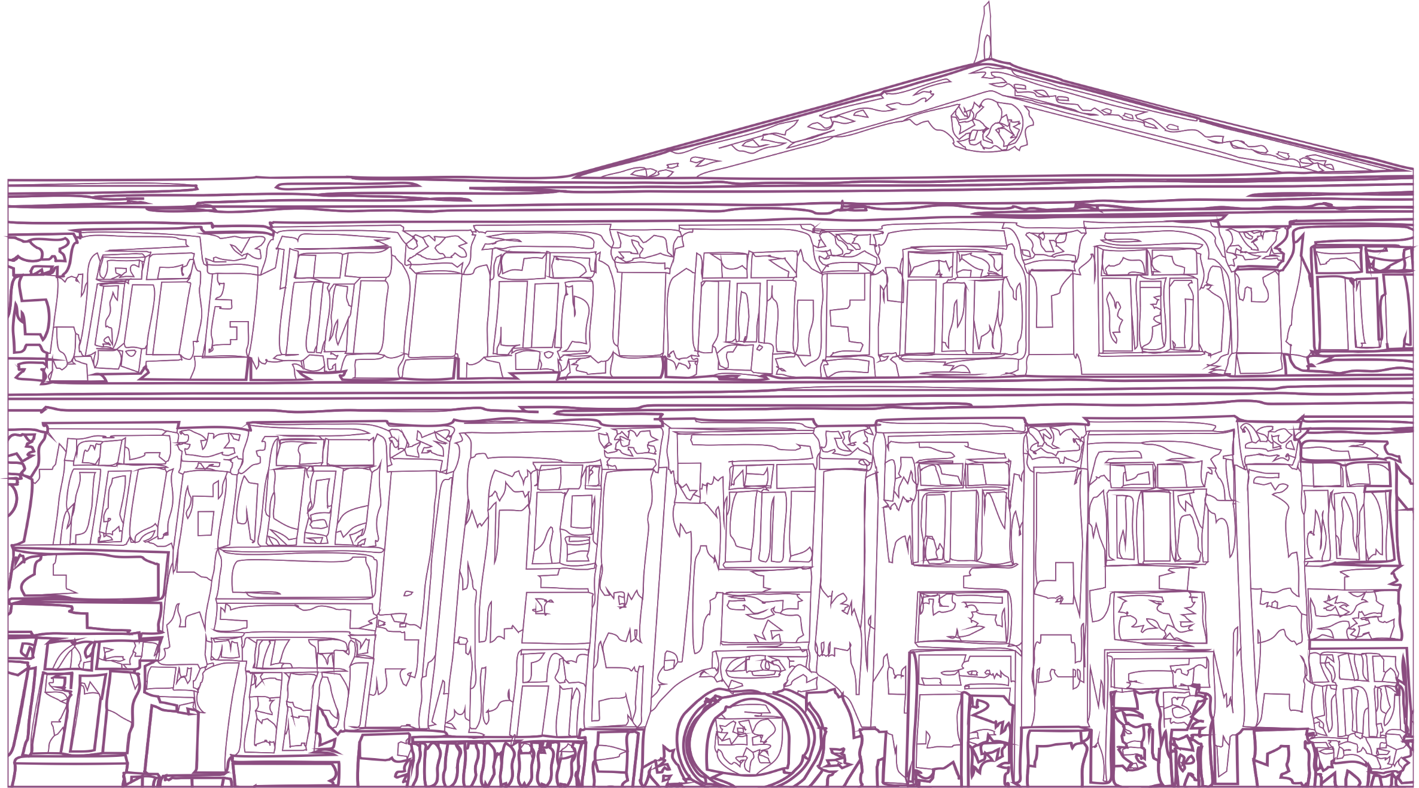

КАЗАХСКИЙ НАЦИОНАЛЬНЫЙ МЕДИЦИНСКИЙ УНИВЕРСИТЕТ ИМЕНИ С.Д. АСФЕНДИЯРОВА
Шрифт - Times New Roman 16 пт
Заголовок (1-2 строки)
Шрифт – Times New Roman 32 пт
Заголовок презентации
ФИО докладчика
Подзаголовок
Шрифт - Times New Roman 24 пт
Алматы - 2023

Slide 2
Заголовок (1 строка) не более 5-6 слов
Шрифт – Times New Roman 24 пт
ЗАГОЛОВОК СЛАЙДА
Подзаголовок
Шрифт – Times New Roman 20 пт
Подзаголовок
Основной текст
Шрифт – Times New Roman 16 -18 пт
Текст
Шрифт – Times New Roman 10,5 пт
КазНМУ им. С.Д.АСФЕНДИЯРОВА

Slide 3
Заголовок (1 строка) не более 5-6 слов
Шрифт – Times New Roman 24 пт
ЗАГОЛОВОК СЛАЙДА
Подзаголовок
Шрифт – Times New Roman 20 пт
Подзаголовок
Основной текст
Шрифт – Times New Roman 16 -18 пт
Текст
Шрифт – Times New Roman 10,5 пт
КазНМУ им. С.Д.АСФЕНДИЯРОВА

Slide 4
Заголовок (1 строка) не более 5-6 слов
Шрифт – Times New Roman 24 пт
ЗАГОЛОВОК СЛАЙДА
Подзаголовок
Шрифт – Times New Roman 20 пт
Подзаголовок
Основной текст
Шрифт – Times New Roman 16 -18 пт
Текст
Шрифт – Times New Roman 10,5 пт
КазНМУ им. С.Д.АСФЕНДИЯРОВА

Slide 5

Заголовок
Шрифт – Times New Roman 16 пт
КАЗАХСКИЙ НАЦИОНАЛЬНЫЙ МЕДИЦИНСКИЙ УНИВЕРСИТЕТ ИМЕНИ С.Д. АСФЕНДИЯРОВА
Заголовок
Шрифт – Times New Roman 32 пт
Благодарю за внимание!
​г. Алматы, ул. Толе би, 94
+7 727 338 70 90
www.kaznmu.kz
kaznmu@kaznmu.kz
​@kaznmu
https://www.facebook.com/KazNMU
https://www.youtube.com/kaznmu

